Slide 2
550-летие обретения
Жировичской иконы Божией Матери
500-летие со времени основания
Успенского Жировичского монастыря

Slide 3
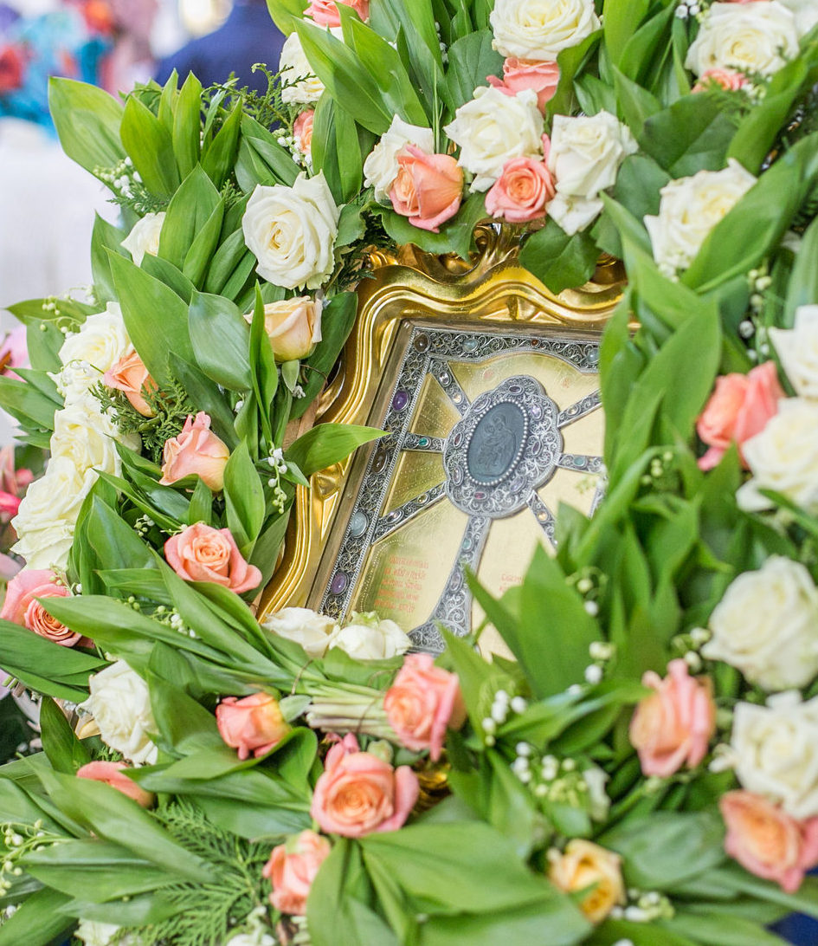
Помощи от Тебе требующия не презри, Владычице, и милосердия бездну отверзи всем притекающим к
цельбоносней иконе Твоей.
Печали наша житейская утоли, Всещедрая, и от юдоли сея плачевныя к радости вечней верныя Твоя престави: Тебе бо вси стяжахом надежду и утверждение, милости источник, покров и спасение душ наших.

Slide 4
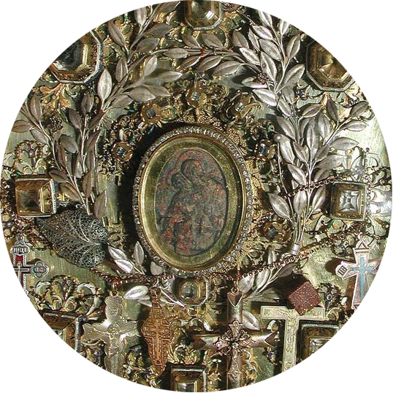
Обретение
Жировичской иконы Божией Матери

Slide 5
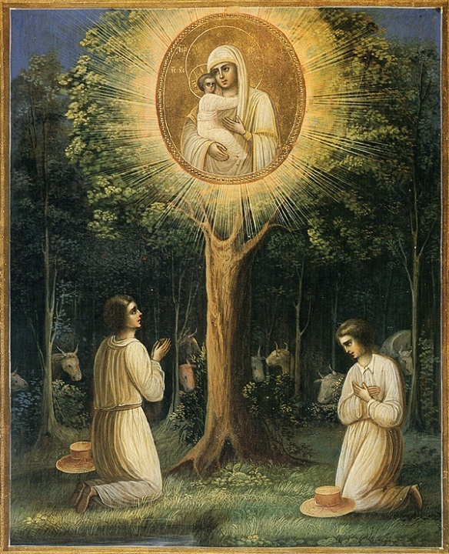
В 1470 году среди обширных лесов во владениях казначея Литовского княжества боярина Солтана в Жировичах была обретена икона, изображавшая Богоматерь с Младенцем.
Юные пастухи, пасшие стада боярина, зашли далеко в лес и там, в самой чаще, среди густых ветвей дикой груши увидели чудесное сияние, исходившее от маленькой иконы. Они с благоговением сняли образ с дерева и отнесли его в дом хозяина Солтана, рассказав ему о необыкновенных обстоятельствах удивительной находки.
Боярин же не обратил особого внимания на рассказ пастухов и положил обретенную икону в ларец. Лишь вечером, принимая гостей, он захотел показать икону. Но ларец был пуст. На другой день пастухи опять заметили сияние на той же груше. Как и накануне, они отнесли ее боярину, который, уразумев чудо Божие, с благоговением принял святыню и тотчас посетил место ее явления. Помолившись, он дал обет Богу построить в Жировичах на месте явления образа храм в честь Пресвятой Богородицы. Вскоре деревянный храм был построен.

Slide 6
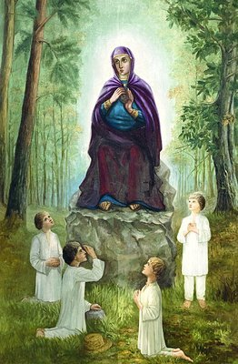
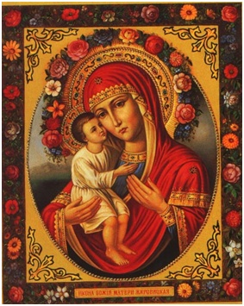
Около 1520 года в селении случился сильный пожар, истребивший почти все строения и деревянный храм. В огне пожара исчезла чудотворная икона; все поиски ее на пепелище не имели успеха. Прошло время, и в один из дней после занятий в школе дети забрались на ближайшую горку. Внезапно на огромном камне они увидели Божию Матерь в небесном сиянии. В руках Пресвятой Девы была икона, которую напрасно искали на месте пожарища. Это событие считается вторым явлением Жировичской чудотворной иконы Божией Матери.
Камень, на котором дети видели Богородицу и где была обретена икона, тогда же огородили. На месте сгоревшего вскоре построили новый храм, при котором спустя время возник православный мужской монастырь. Одновременно внук Солтана Иван Александрович начал строительство новой большой каменной церкви. Ныне этот храм носит название Явленского.

Slide 7
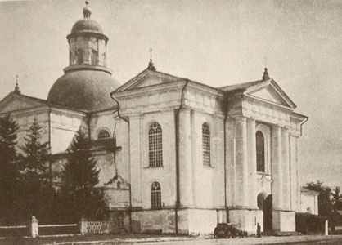
Основание
Успенского Жировичского
монастыря

Slide 8
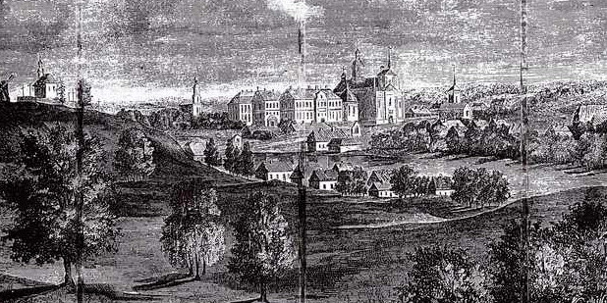
Жировичский монастырь – крупнейший религиозный центр страны, оплот православной веры, который, впрочем, на протяжении истории переживал разные времена. Он был православным и униатским, разрушался и восстанавливался, подвергался забвению и вновь возвращался к жизни, но никогда не переставал действовать и служить пристанищем верующим.
В XVI веке после большого пожара, в котором сгорел первый деревянный храм, и нового явления Жировичской иконы на памятном пригорке была построена каменная церковь и основан православный монастырь.
С принятием Берестейской церковной унии в начале XVII века монастырь перешёл к униатам, а его настоятелем стал один из влиятельных религиозных деятелей своего времени – епископ Иосафат Кунцевич. И на протяжении более чем двух веков Жировичский монастырь оставался центром униатства в ВКЛ.

Slide 9
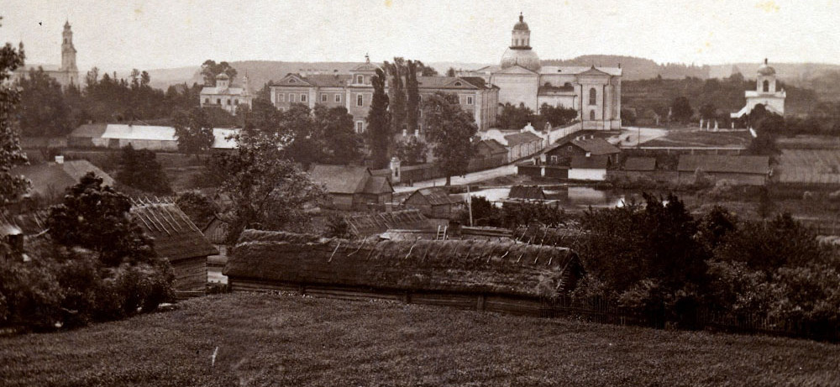
Уже во времена Российской империи – в 1839 году – епископ Иосиф Семашко, которому покровительствовал Николай I, вместе со священством и братией перешёл в православие, и монастырь был возвращён Православной церкви.
В 1921-1939 годах Гродненская губерния входила в состав Польши, и в зданиях Жировичского монастыря была открыта сельскохозяйственная школа. При этом в обители продолжали жить 10 монахов.
Монастырь действовал и в суровые годы Второй мировой войны, и в сложные времена атеизма. В 1945 –м здесь открылись богословско-пастырские курсы, которые вскоре дали начало Минской духовной семинарии. Когда власти стали препятствовать набору абитуриентов, в 1963 году семинария закрылась.

Slide 10
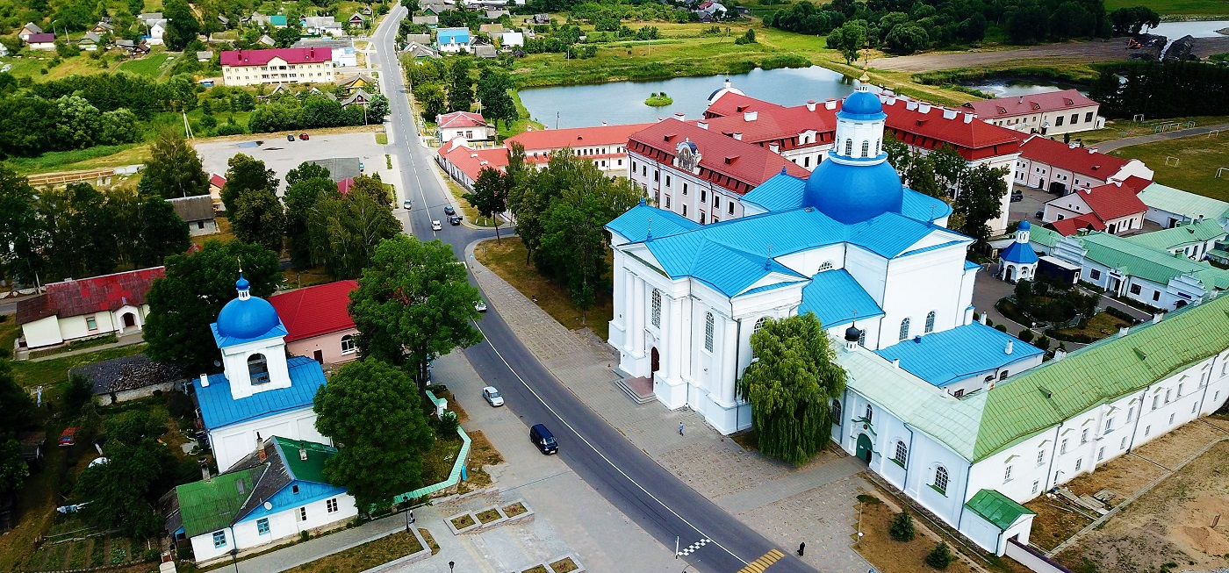
В 1989-м семинария вновь начала работу благодаря митрополиту Филарету (Вахромееву), который был священноархимандритом Жировичского монастыря с 1975 по 2013 годы.
С 1996 по 2015 годы в Жировичском монастыре размещалась и Минская духовная академия.
В начале 1960-х Жировичская обитель дала приют сёстрам двух закрытых женских монастырей – Рождество-Богородичного Гродненского и Полоцкого Спасо-Евфросиниевского.
С 1992 г. Жировичский монастырь имеет статус ставропигиального, является духовным центром Белорусского Экзархата и самой крупной мужской обителью в стране.

Slide 11
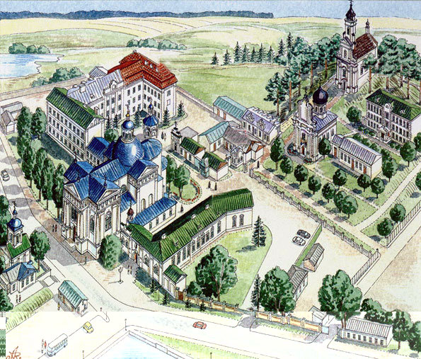
Храмы Жировичской обители

Slide 12
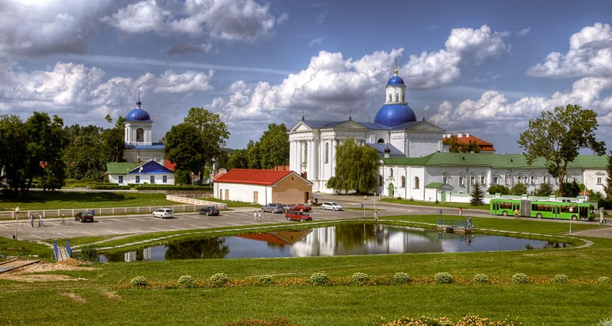
Свято-Успенский собор

Slide 13
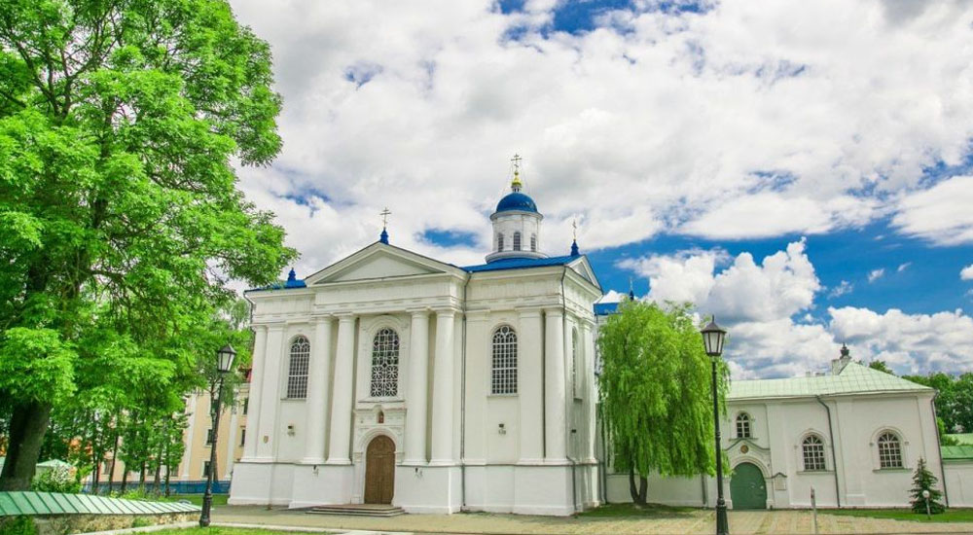
Свято-Успенский собор, являющийся главным храмом обители, был построен в 1613 — 1650 гг. (по другим источникам, в 1628 — 1644 гг.). Фундатором (спонсором) выступил владелец Жирович Иван Мелешко, кастелян смоленский, а деньги на внутреннюю отделку собора пожертвовал канцлер ВКЛ Лев Сапега.
Как свидетельствуют источники, собор был поврежден войсками Богдана Хмельницкого в 1655 году; потом ремонтировался и перестраивался. Собор также был поврежден во время военных действий в Первую мировую войну. Интересным фактом является и то, что за годы уже Второй мировой войны ни одно из строений монастыря не пострадало от бомбежек и обстрелов.

Slide 14
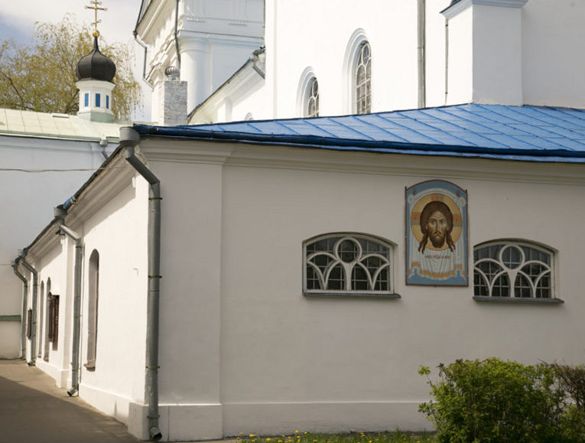
Свято-Никольская церковь

Slide 15
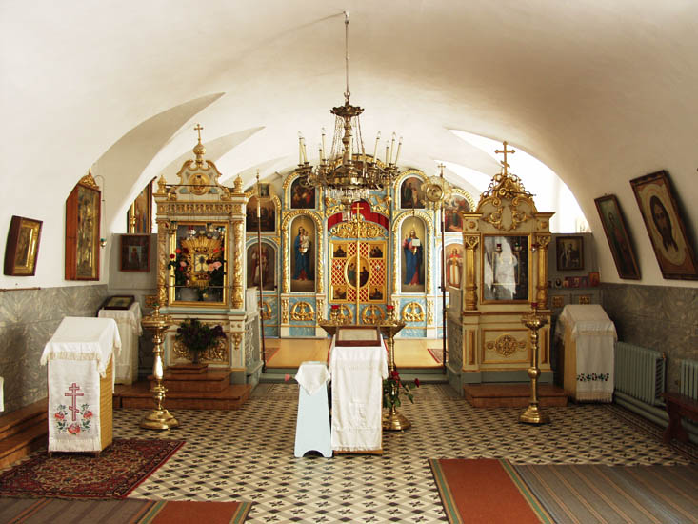
Свято-Никольская (зимняя) церковь имеет общий вход со Свято-Успенским собором. Это каменная церковь с оригинальным мозаичным полом, что создает впечатление пещерного первохристианского храма.
В 1847 г. был устроен иконостас , в 1854 году церковь была расписана , в 1937 году храм был капитально отремонтирован. Именно здесь в холодное время года хранится Жировичская икона.

Slide 16
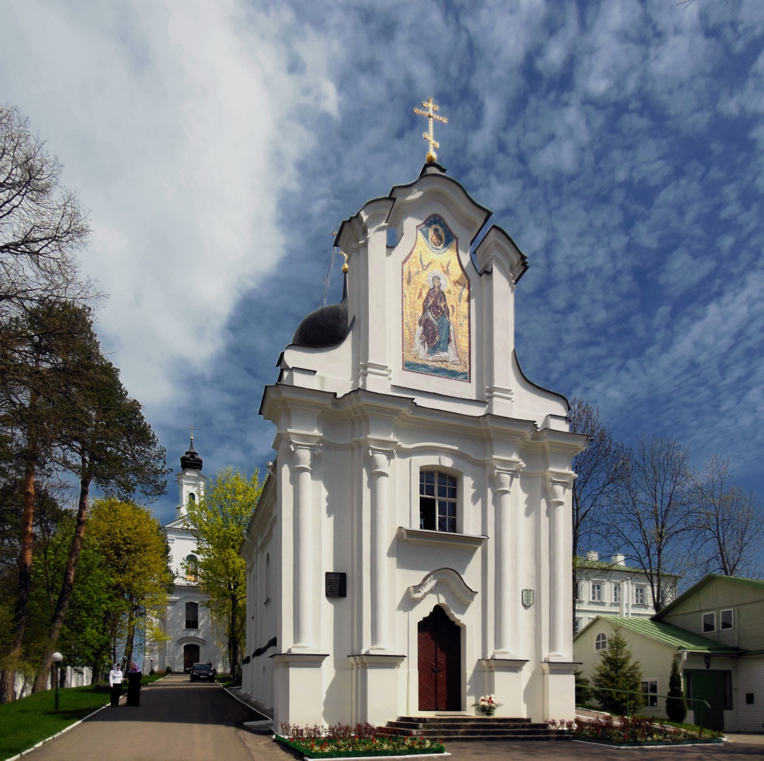
Явленская церковь (Богоявленская)

Slide 17
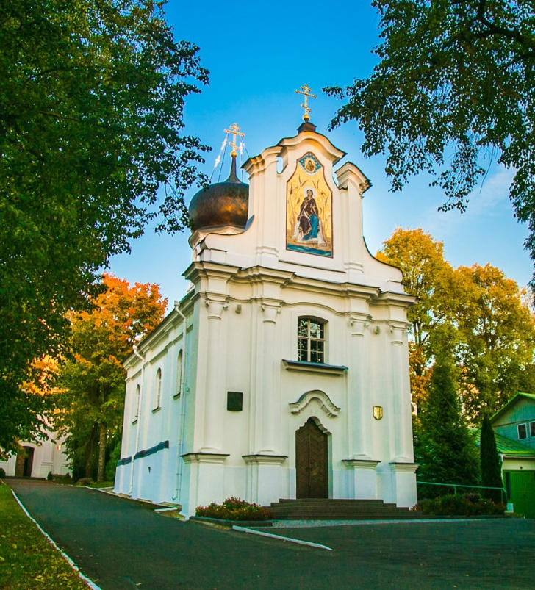
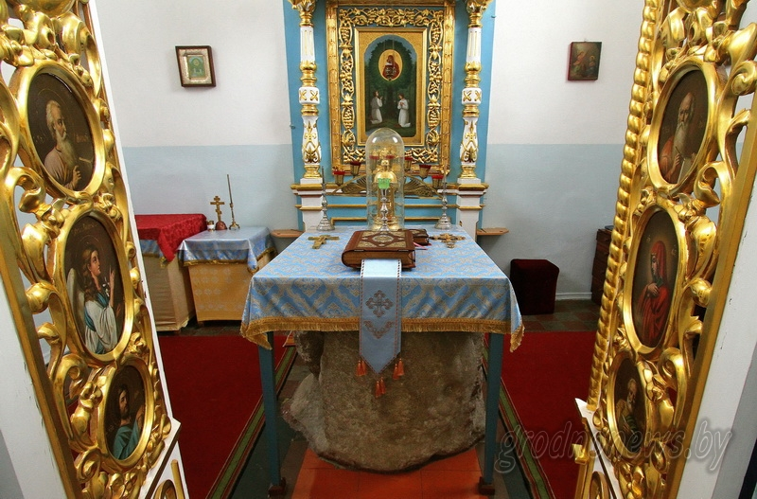
Явленская церковь была возведена примерно в 1672 г. на месте, где по преданию произошло второе явление Жировичской иконы 1520 года. Камень, на котором увидели явление Богородицы, помещён в алтарь под престолом. В 1796 г. храм полностью перестроили.
Хроника монастыря рассказывает ещё одну удивительную историю этой церкви, связанную с явлением иконы уже в ХХ веке. В годы Великой Отечественной войны фашисты устроили в храме склад боеприпасов, и по ночам часовые стали видеть здесь Женщину, которая приказывала покинуть монастырь и таинственно исчезала.
Немцы считали её партизанкой и обвиняли архимандрита в укрывательстве, но когда провели обыск – увидели икону Божией Матери и узнали в её лике незнакомку. После этого, к удивлению монахов и местных жителей, фашисты покинули обитель и больше за всю оккупацию не возвращались.

Slide 18
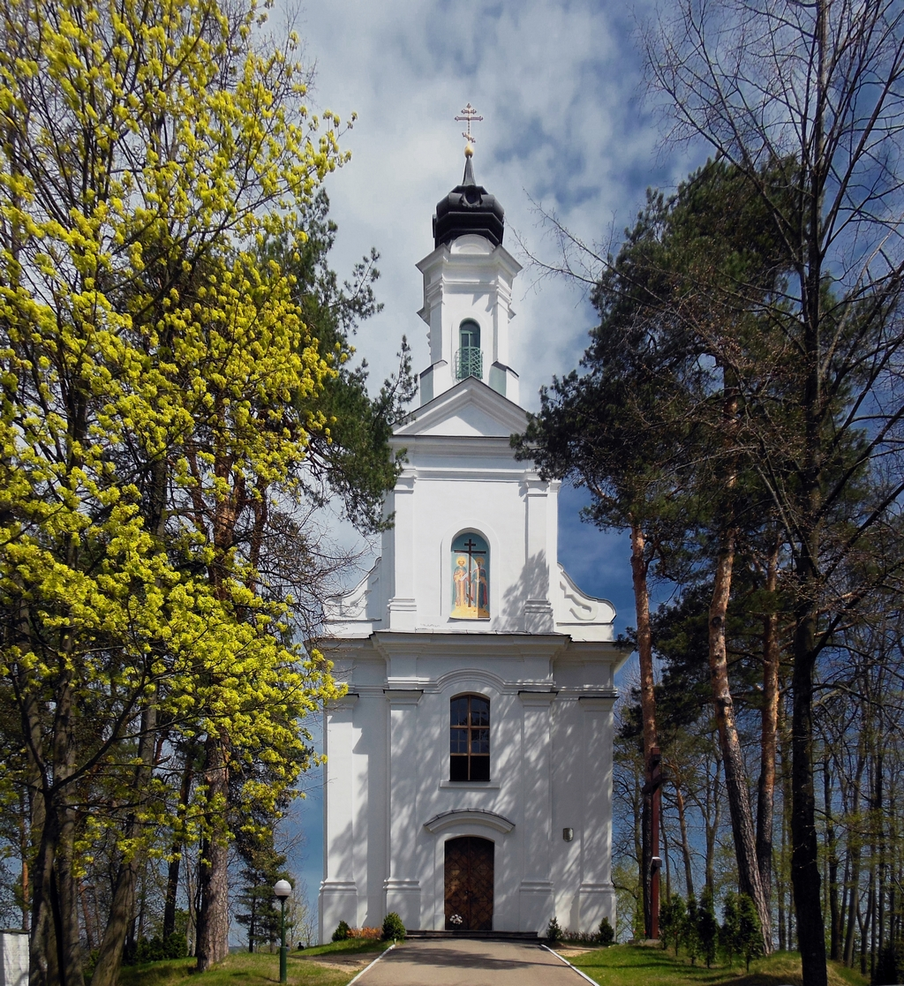
Крестовоздвиженская церковь

Slide 19
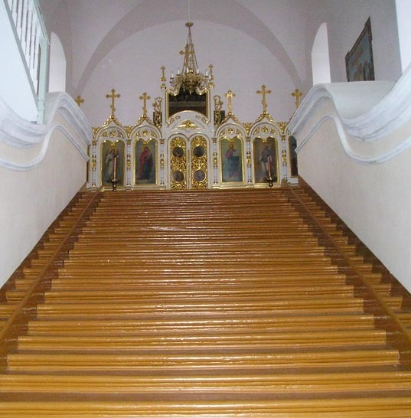
Каменная Крестовоздвиженская церковь построена в 1769 г. и является уникальной для Беларуси. Это храм-кальвария, посвящённый распространенному в XVIII веке обряду-символу паломничества в Иерусалим. Большую часть здания внутри занимает лестница – копия легендарной Святой лестницы (Scala Santa), что ведёт в папскую капеллу Святая Святых во дворце Латеран в Риме. И Жировичский храм – единственный в мире с подобным решением: как и в Риме, здешние паломники могут подняться по 28 ступеням лестницы на коленях, сопровождая путь особыми молитвами.

Slide 20
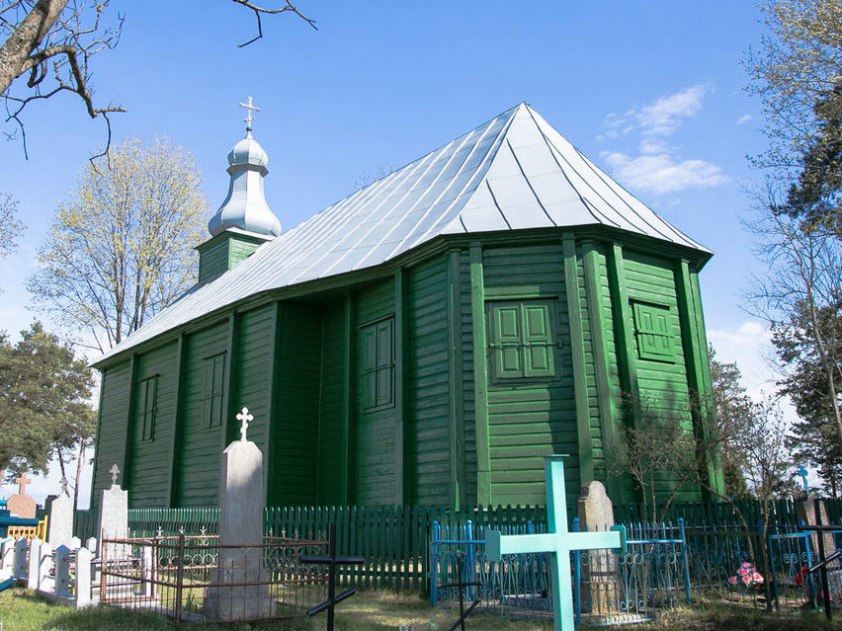
Георгиевская церковь

Slide 21
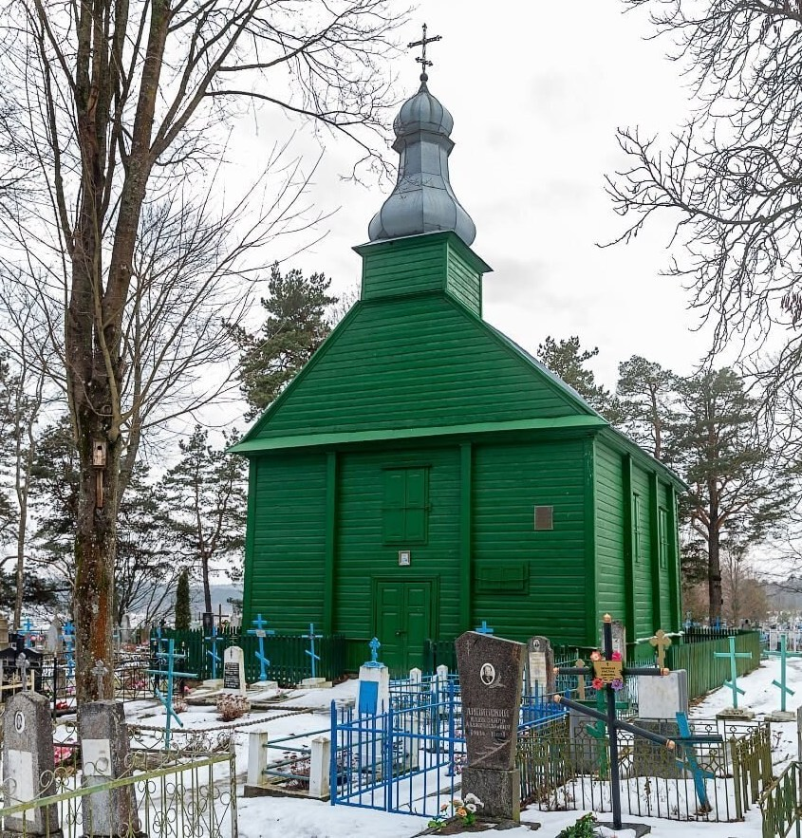
Пятый храм Жирович — это деревянная Георгиевская (Юрьевская) церковь XVIII века, построенная в виде прямоугольного сруба. Церковь находится на старом кладбище, на северо-западной окраине Жирович. С возникновением кладбища и строительством храма связаны события 1710 года. После окончания польско-шведской войны, в местности, опустошенной войной, начался упадок и болезни. Особенно жестоким стало моровое поветрие 1710 года, полностью опустошившее Жировичи и монастырь. Из всей братии в живых остался только иеромонах Николай Окуневич. В одиночку он похоронил более 600 человек, умерших от эпидемии. Некоторое время спустя на новом кладбище усердием настоятеля Георгия Шаталловича и была построена деревянная церковь Св. Георгия Победоносца.

Slide 22
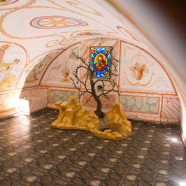
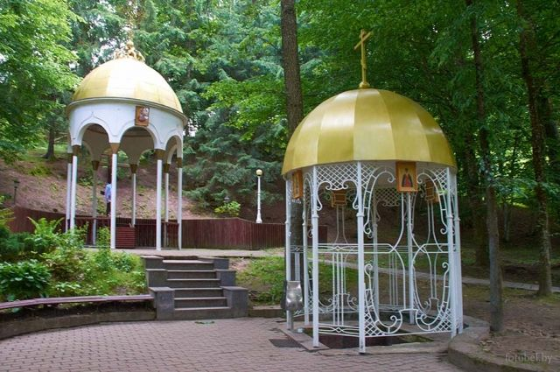
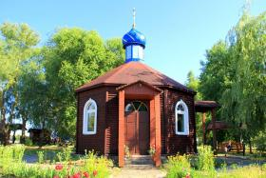
Источники
Святой источник под Свято-Успенским собором
Дальний Святой источник Божией Матери
Ближний Святой источник

Slide 23
Монастырь сегодня
Священноархимандрит Настоятель Жировичского Свято-Успенского монастыря – Митрополит Минский и Заславский Павел, Патриарший Экзарх всея Беларуси.
Наместник Жировичского монастыря и ректор Минской духовной семинарии – архиепископ Новогрудский и Слонимский Гурий.
В обители сегодня – 33 человека монашествующей братии.
В Жировичах находится высшее богословское учебное заведение Белорусской Православной Церкви – Минская духовная семинария имени Вселенских Учителей и Святителей Василия Великого, Григория Богослова и Иоанна Златоуста.
При монастыре действует Центр реабилитации зависимых от алкоголя и наркотиков "Анастасис" (д. Сосновка Слонимского района).
Круглый год в Жировичском монастыре принимают паломников, которые могут остановиться в домах для ночлега, провести здесь несколько дней.

Slide 24
